Slide 1
HİN 124 Hintçe Dinleme ve Konuşma 3. Hafta Hindi Okuma Parçası- सोमवार १६ जनवरी ; नई दिल्ली
Doç. Dr. Yalçın Kayalı
Ankara Üniversitesi
Dil ve Tarih-Coğrafya Fakültesi
Doğu Dilleri ve Edebiyatları Bölümü
Hindoloji Anabilim Dalı

Slide 2
HİN 124 Hintçe Dinleme ve Konuşma
सोमवार १६ जनवरी ; नई दिल्ली
यहाँ सब ठीक है | शर्मा जी अच्छे आदमी हैं, पर काफी सख्त हैं | हम १४ छात्र हैं| दूसरे छात्र ज़्यादातर अँग्रेज़, जर्मन, या अमरीकन हैं |

Slide 3
HİN 124 Hintçe Dinleme ve Konuşma
दो जापानी लड़कियाँ भी हैं | दोनों बहुत दुबली-पतली हैं ! दिल्ली सुन्दर है लेकिन हवा साफ नहीं है – बहुत गंदी है | प्रदूषण बहुत खराब है | पर आज मौसम ठीक है | वहाँ मौसम कैसा है ?

Slide 4
HİN 124 Hintçe Dinleme ve Konuşma
सोमवार १६ जनवरी ; नई दिल्ली

Slide 5
HİN 124 Hintçe Dinleme ve Konuşma
यहाँ सब ठीक है |
शर्मा जी अच्छे आदमी हैं, पर काफी सख्त हैं |

Slide 6
HİN 124 Hintçe Dinleme ve Konuşma
हम १४ छात्र हैं|
दूसरे छात्र ज़्यादातर अँग्रेज़, जर्मन, या अमरीकन हैं |

Slide 7
HİN 124 Hintçe Dinleme ve Konuşma
दो जापानी लड़कियाँ भी हैं |
दोनों बहुत दुबली-पतली हैं !

Slide 8
HİN 124 Hintçe Dinleme ve Konuşma
दिल्ली सुन्दर है लेकिन हवा साफ नहीं है
– बहुत गंदी है |

Slide 9
HİN 124 Hintçe Dinleme ve Konuşma
प्रदूषण बहुत खराब है |
पर आज मौसम ठीक है |
वहाँ मौसम कैसा है ?

Slide 10
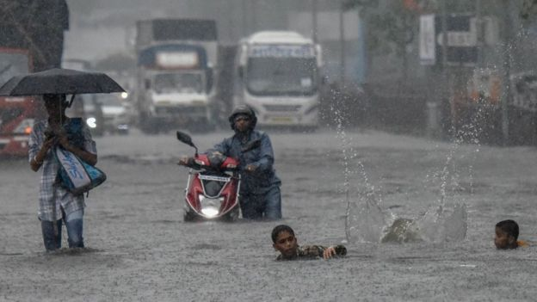
HİN 124 Hintçe Dinleme ve Konuşma

